Slide 1
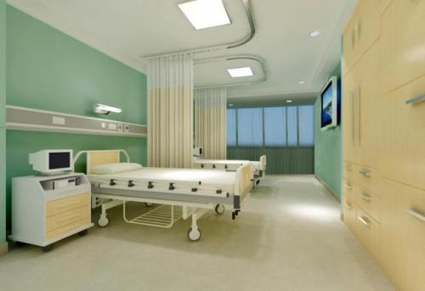

Smart-Hospital
医院环境与动力监控系统
IoT-GO团队倾情设计

Slide 2
01
团队介绍
02
目录
项目背景
03
CONTENTS
总体设计
04
详细设计
05
系统展示

Slide 3
01
团队介绍

Slide 4
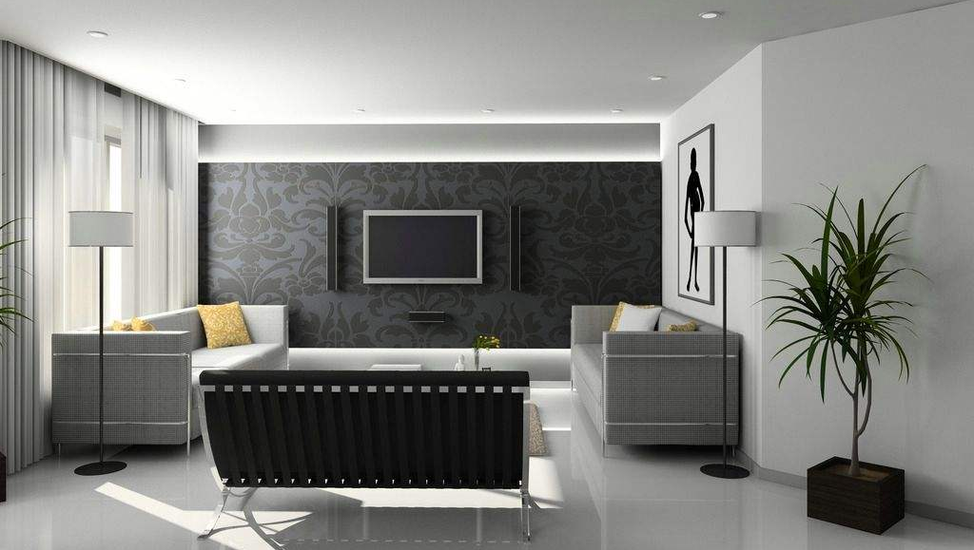

团队介绍
团队名称： IoT-GO!
团队口号： IoT-GOGOGO!
团队LOGO：
积极！
阳光！
向上！

Slide 5









团队成员及分工
曹皓爽
服务器搭建
数据库实现
叶浩翔
硬件设计与实现
协议设计
刘书垒
硬件设计与实现
杜天骄
微信小程序设计与实现
闫宁
网关设计与实现
曹晶
前端设计与实现
邓幽扬
产品经理
协议及数据库设计
袁楷文
网关设计与实现
叶倩芸
前端设计与实现

Slide 6
02
项目背景

Slide 7
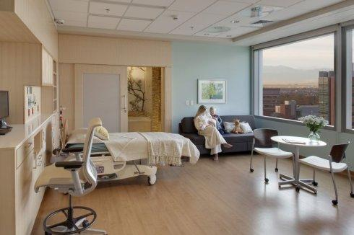
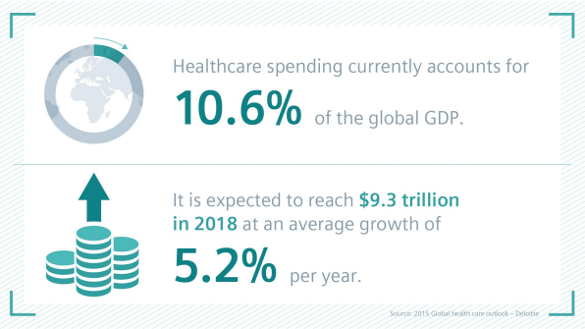
医疗服务需求的增长
仅在2015年全球卫生保健支出7万亿美元;
到2020年，这一数据预计将达到8.7万亿美元

Slide 8


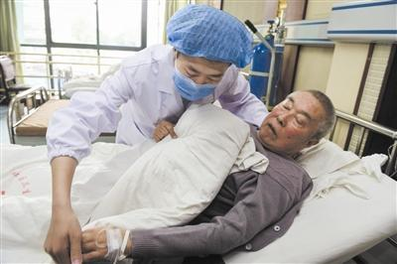
挑战
目前医院面临的困境
医院环境相关感染
手动操控 延缓康复
医院人手不足
。
每千人护士数仅为2.36人，医生数为1.5人
100名住院病人：4/10人感染
2017年诺贝尔医学奖研究证实
Notes:
在发达国家，每100名住院病人中有4人将至少获得一种与医疗环境相关的感染，发展中国家这个数量为10人。
2017年诺贝尔医学奖关于昼夜节律人体影响的结论证实医院环境的舒适度可以影响治疗过程，并对病人的治愈产生直接的影响。
每千人口护士数仅为2.36人，医生数为1.5人

Slide 9
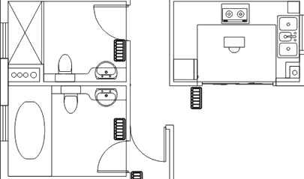
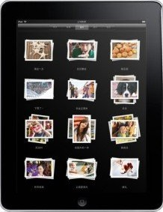
项目背景介绍
病房平面图
卧室
本医院环境与动力监控系统的设定场景为私人高端医院，病房为单人间，具备厨房、浴室，用户可通过终端访问网页或微信小程序来监控整个环境。
厨房
洗浴间

Slide 10
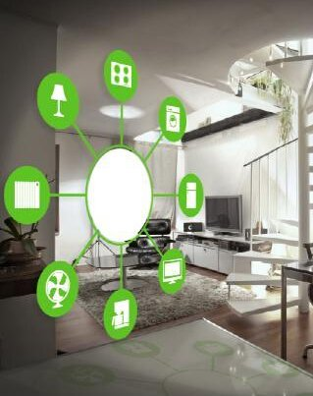
概念介绍
概念简介
“智能医院环境监控系统”（Smart Hospital），，它利用先进的计算机、嵌入式系统和网络通讯技术及现代控制技术，将医院环境中的各种设备（如照明系统、环境控制系统、安防系统、网络家电系统）通过网络连接到一起。能根据不同的环境状态相互协作，从而给用户带来最大程度的高效、便利、舒适与安全。帮助人们增强生活的健康性、安全性，舒适性。

Slide 11
03
总体设计

Slide 12
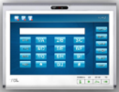
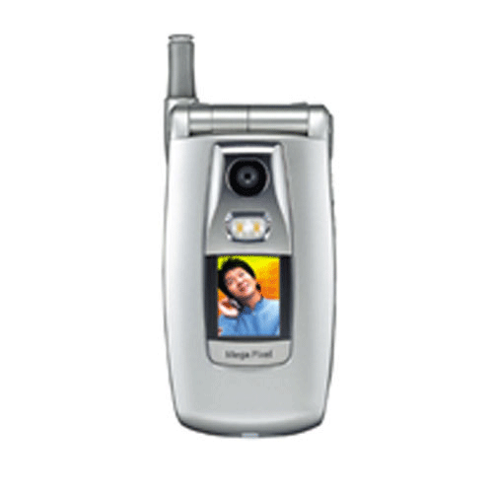

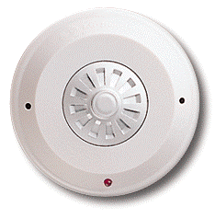
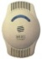
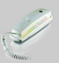
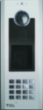
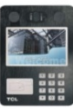

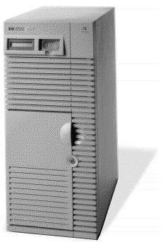


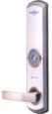
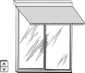
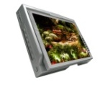
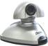
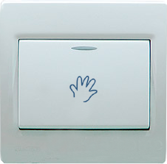
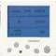

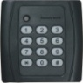
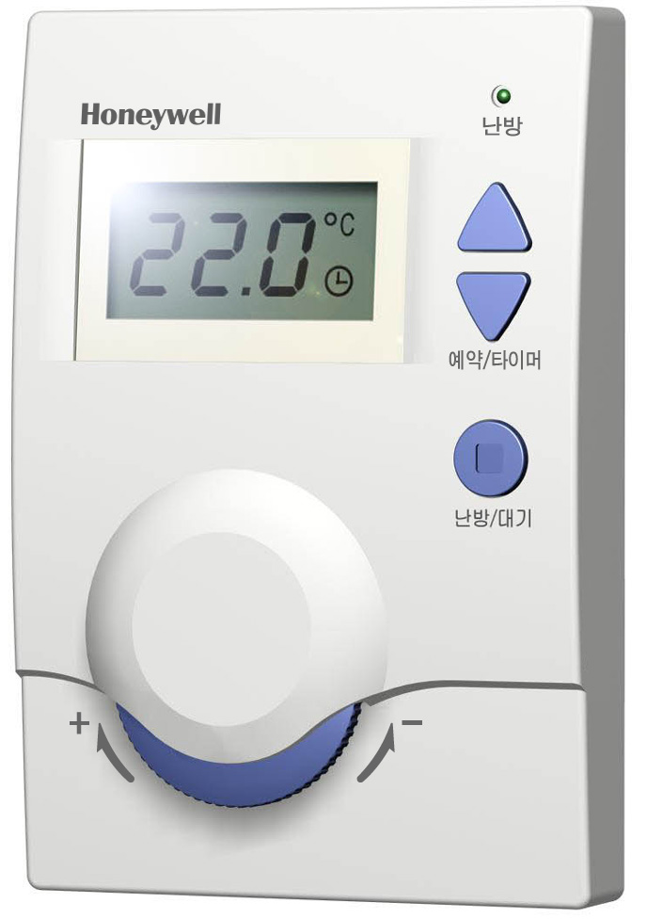
架构设计
上行数据
客户端
下行数据
环境监测
网页端
微信
小程序端
二氧化碳
PM2.5
人体红外
紫外线
温湿度
光照强度
灾害警报
网络服务器
中转服务器
甲烷传感器
火光传感器
烟雾传感器
智能控制
网关
风扇
窗帘
照明
电磁锁
窗帘
反射开关
安防监测
数据库
对射开关
反射开关
报警器
报警灯
指纹/密码门锁

Slide 13
详细设计
ㅇ 用户注册
ㅇ 用户登录
ㅇ 管理员登录
ㅇ 门禁管理系统
ㅇ 一键求救模块
ㅇ 房间人员监测
ㅇ 强紫外线-自动关闭窗帘
ㅇ 高温监测-自动开风扇
ㅇ 光强监测-自动关灯节能
注册登录模块
安防功能模块
联动模块
ㅇ二氧化碳 ㅇ PM2.5
ㅇ温湿度 ㅇ紫外线
ㅇ光照强度
模块
设计
ㅇ 窗帘控制 ㅇ 一键开锁
ㅇ 风扇控制 ㅇ可调灯光
ㅇ 环境模式控制
ㅇ 病床高度控制
环境监测模块
设备控制模块
管理员管理模块
报警模块
拓展模块
ㅇ 房间设备增删
ㅇ 用户的增删查改
ㅇ 环境信息统一管理
ㅇ 人员在岗查询
ㅇ 煤气泄漏报警模块
ㅇ 火灾监控报警模块
ㅇ 防盗报警模块
ㅇ 其他气体检测
ㅇ游客模式
ㅇ环境信息分析
ㅇ人员来访安防设置

Slide 14



F1001
管理权限说明
管理员
如何管理房间设备？
诊疗室F1001 | 诊疗室F1002 | 诊疗室F2033 | 诊疗室F2034 | 档案室F3100 | 检查室F3101 | 病房F3152 | 病房F3153 | 病房F3154
普通用户
病房F3154

Slide 15
04
详细设计

Slide 16
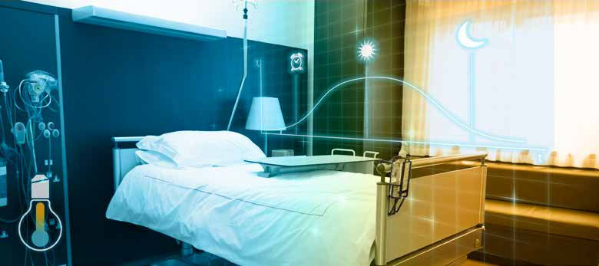

医院环境监测
二氧化碳
紫外线
光照强度
实时监控，实时数据更新
温湿度
PM2.5

Slide 17
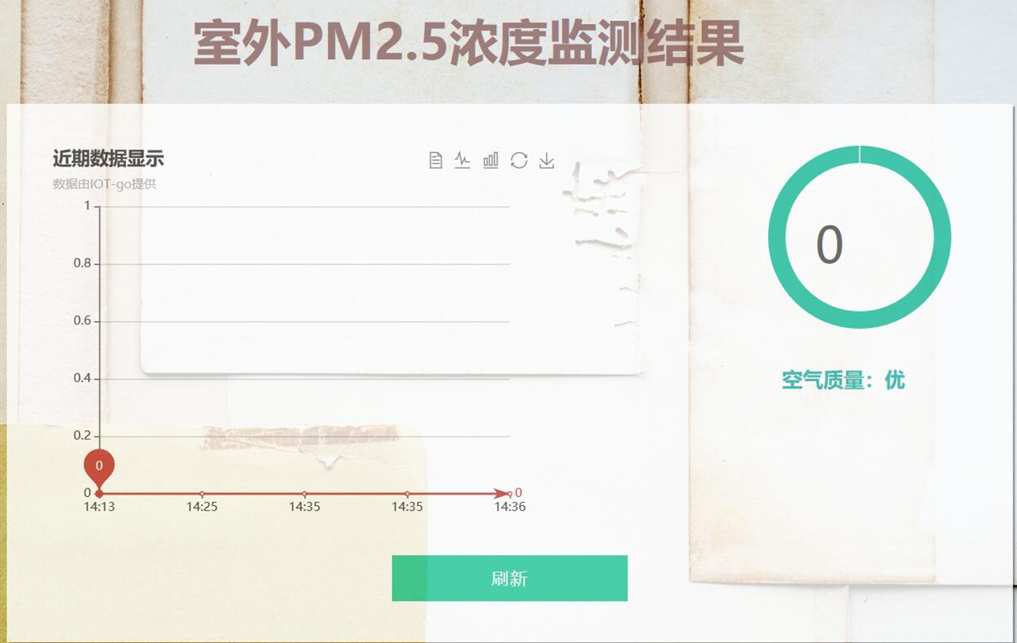

Slide 18
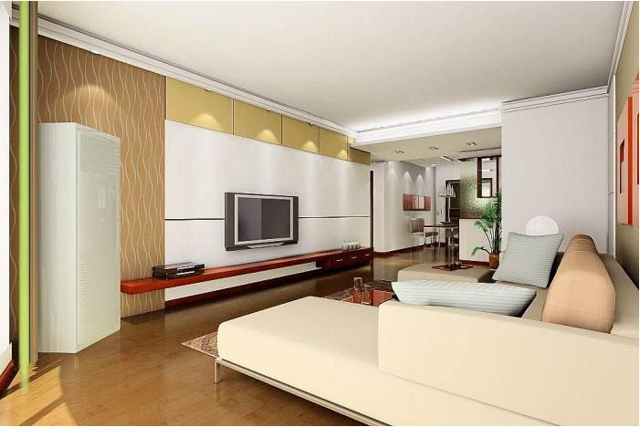
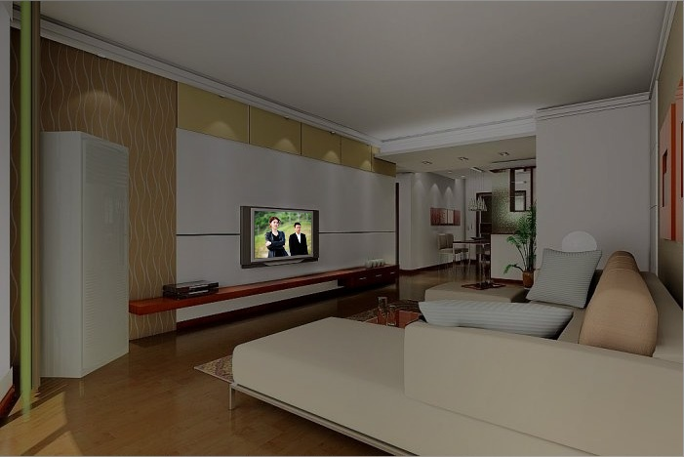
简单设备的控制
窗帘，风扇，门锁，灯光亮度
用户可通过IPAD或手机，对房间的灯光、风扇、窗帘门锁等分别控制，同时也可选择不同模式。

Slide 19
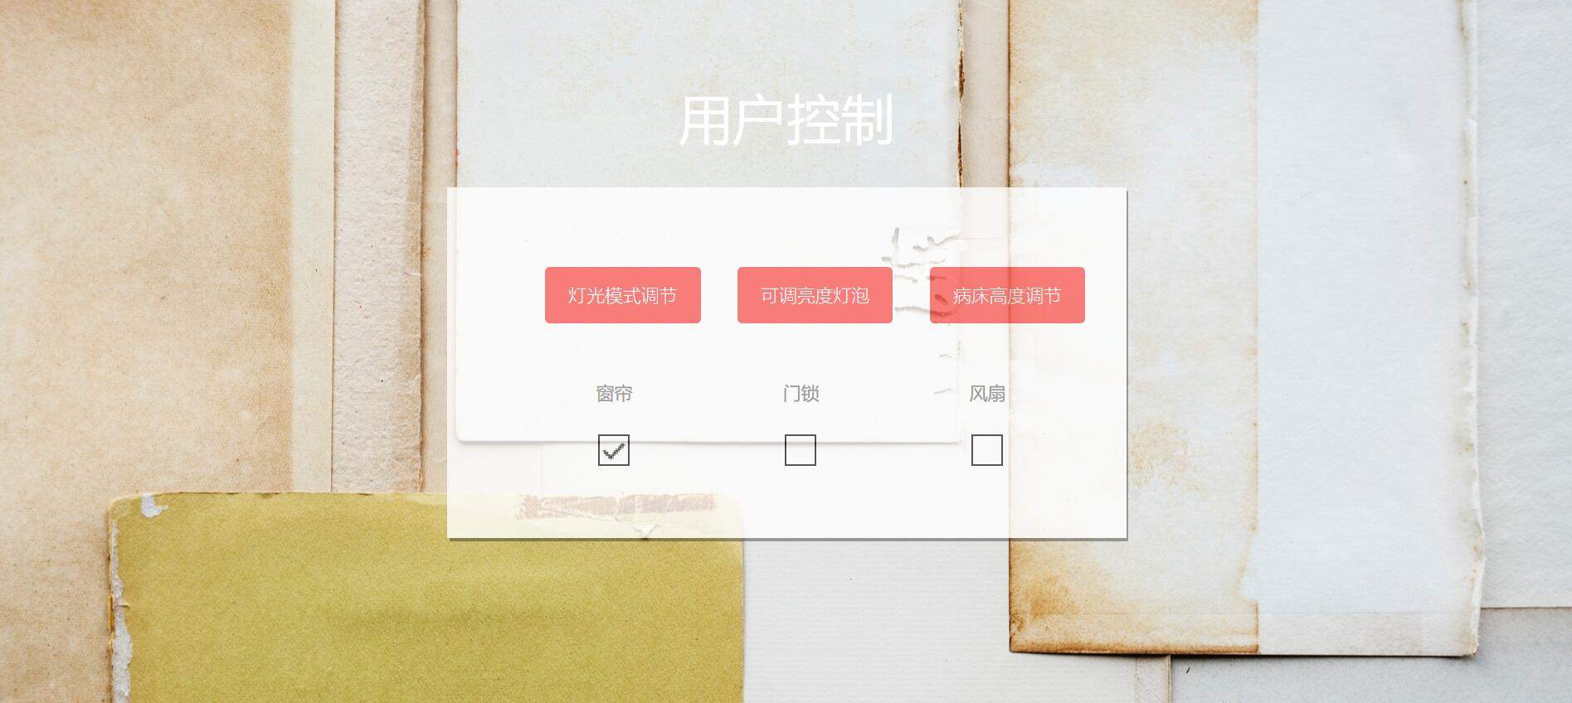

Slide 20

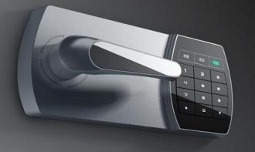

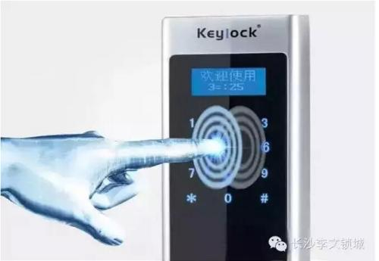
智能门锁
档案室、实验室等重要场所
密码开锁
手机一键开锁
指纹开锁

Slide 21

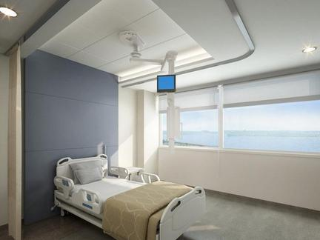
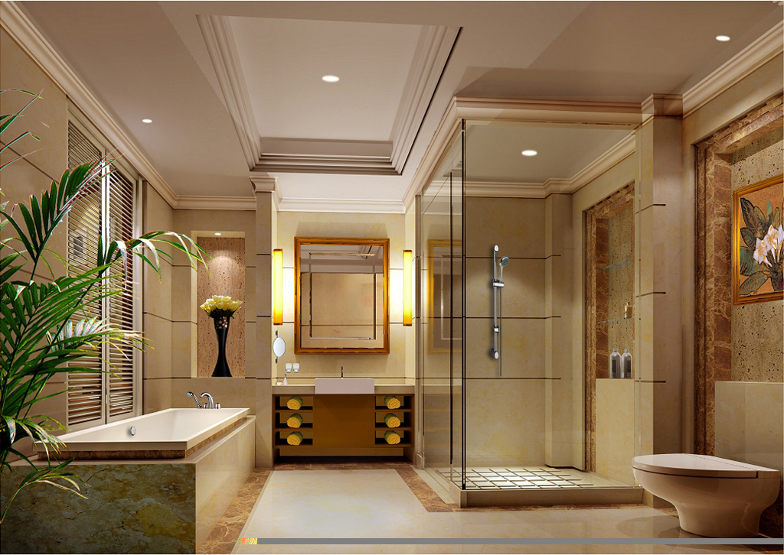
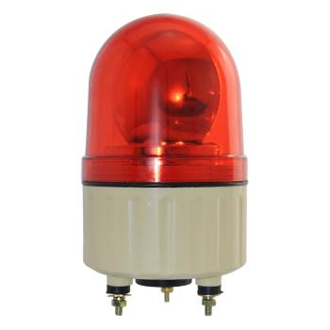
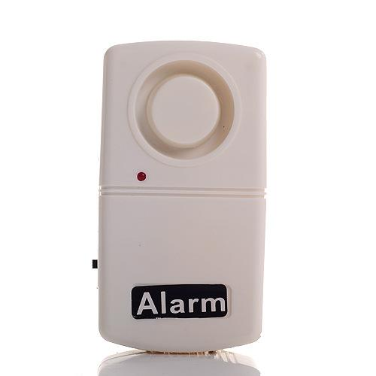
求救功能
设备：反射开关 报警器 报警灯
反射开关
在浴室马桶旁、病床床头，安装反射开关，当发生紧急状况如病人摔倒时，可以按此求助。
报警灯亮起，报警器响起警报。
预设的警示信息将发送到家人手机和医院管理中心，以提醒人们尽快处理。

Slide 22
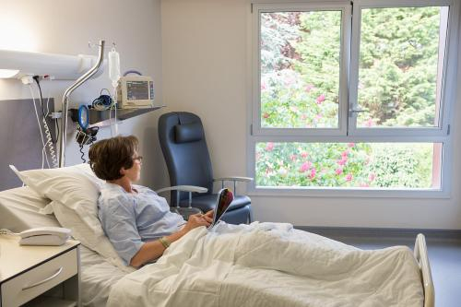
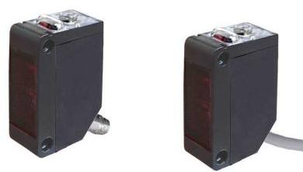
防盗与防坠楼监测功能
设备：对射传感器 报警器 报警灯
对射传感器
在房间窗户外安装对射传感器，如有偷盗者从窗户进入，报警灯立刻亮起，报警器响起警报，提示用户。
同时，此传感器亦可监测人员活动，防止人员坠楼。
系统后台也会收到报警提示消息。

Slide 23
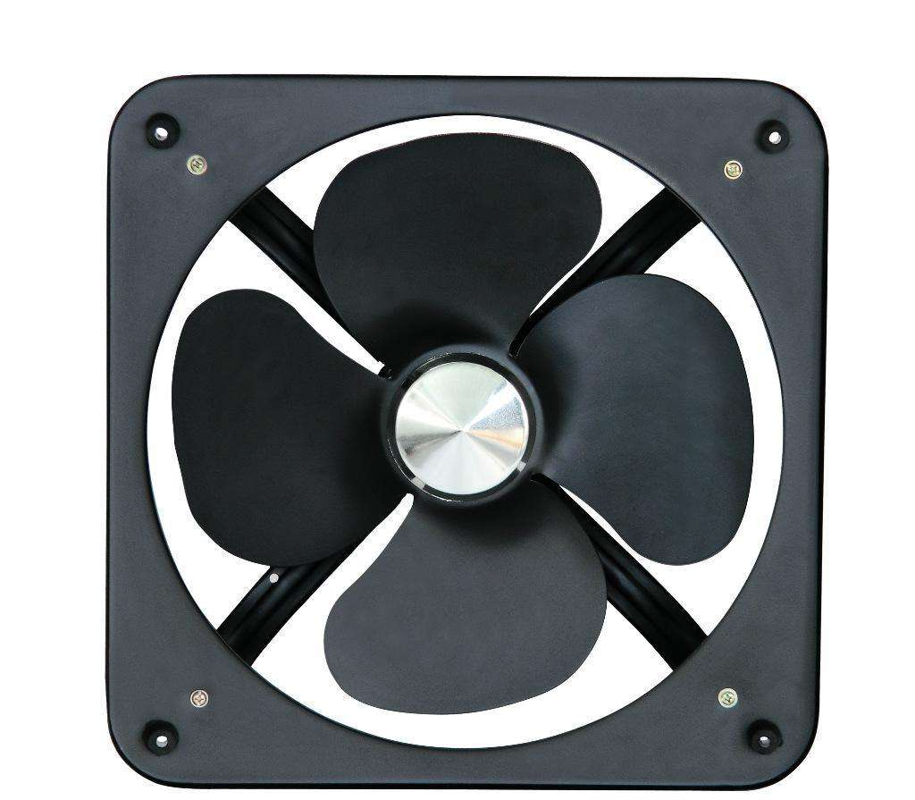
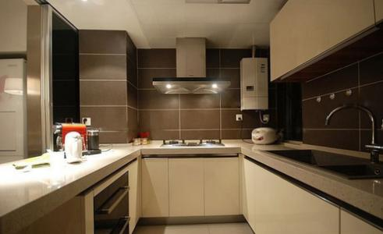
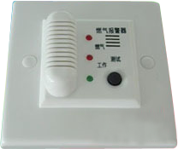
煤气泄露报警
设备：甲烷传感器 风扇 报警器 报警灯
甲烷传感器
病房厨房的煤气管道接口处，装有甲烷传感器，当发生煤气泄漏时，系统会自动切断煤气阀门（未来拓展），排风扇自动打开，报警灯闪烁，报警器响起警报。
同时，用户界面显示报警信息。

Slide 24
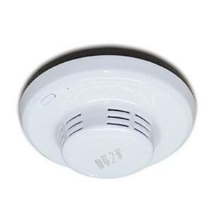
火灾报警
设备：火光传感器 烟雾传感器 报警器 报警灯
烟雾传感器
火光传感器
按照房间布局和面积布置火光传感器和烟雾传感器，当发生火灾时，报警灯闪烁，报警器响起警报，提醒用户及时逃离。同时，用户界面显示报警信息。

Slide 26
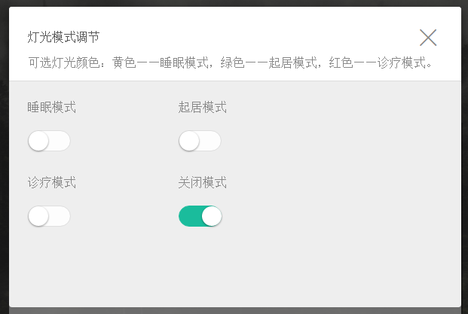
灯光模式调节

Slide 27

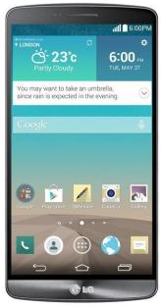
模式切换
设备：灯光
起居
模式
诊疗
模式
选择“诊疗模式”后，灯光渐渐调整到最适诊疗状态，空调（未来规划）温度自动调节到系统预设值。

Slide 28
模式切换
设备：灯光等
起居
模式
睡眠
模式
选择“睡眠模式”后，灯光渐渐调整到最适睡眠状态，空调（未来规划）温度自动调节到系统预设值。

Slide 29
模式切换
设备：对射传感器 灯光
睡眠
模式
起居
模式
床边安装的对射传感器监测病人夜间活动，一旦病人起床，截断对射传感器红外线，“起居模式”被激活，房间灯缓缓亮起，走廊灯亮起，卫生间灯亮起，上床时点击“睡眠模式”按键又恢复至“睡眠模式” 继续进入甜蜜的梦乡……

Slide 31
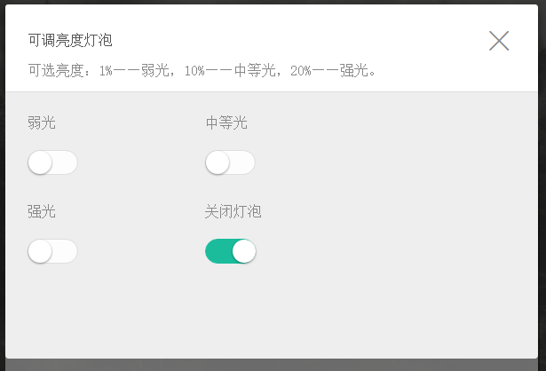
可调亮度灯泡

Slide 33
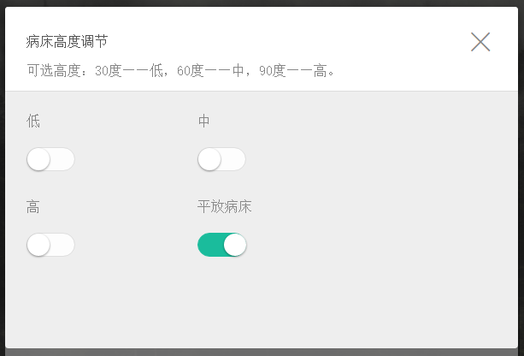
病床高度调节

Slide 34
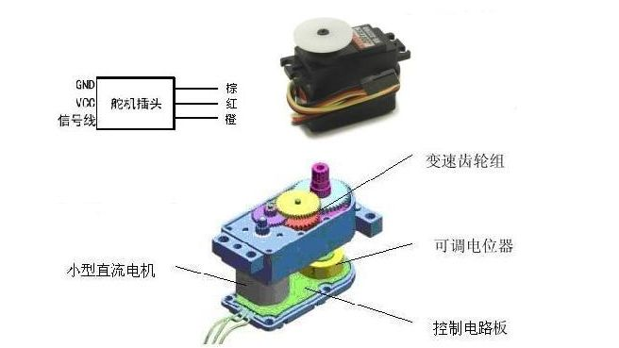

病床高度调节
高
设备：舵机
中
低
平躺（关闭）

Slide 35
需求验证
病人的需求
医疗环境的需求
病房安全需求
舒适方便需求
康复条件需求
医疗安全的需求
病人健康的需求
私人医院的需求
政府的需求
医患关系维护需求
管理手段的需求
管理效率的需求
销售宣传的需求
社会治安的需求
经济增长点的需求
节能环保需求
信息化的需求

Slide 36
优势总结
有多种标准通讯接口，可与其它子系统进行集成及通讯，具有非常强大的兼容性
有齐全的产品线及完善的研发及技术团队
满足用户的个性化需求
操作界面友好，用户使用方便
各子系统功能相对独立，又能通过物理及逻辑结构进行集中控制和集中管理
功能完善，完成所有项目要求
技术先进成熟、
系统设备的安全可靠
系统的集成性和
可扩展性强
系统结构化和
规范化良好
用户至上原则

Slide 37
05
系统演示

Slide 38
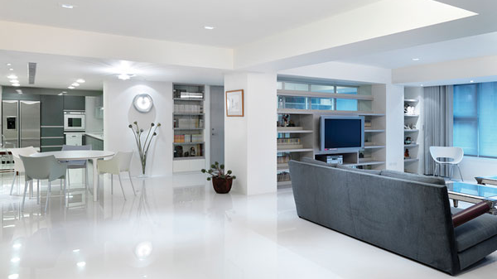
谢谢
观赏

